Slide 1
Môn Tự nhiên & xã hội – Lớp 3
Chủ đề : Tự nhiên
Bài 50 : Côn trùng
Giáo viên: …………………..

Slide 2
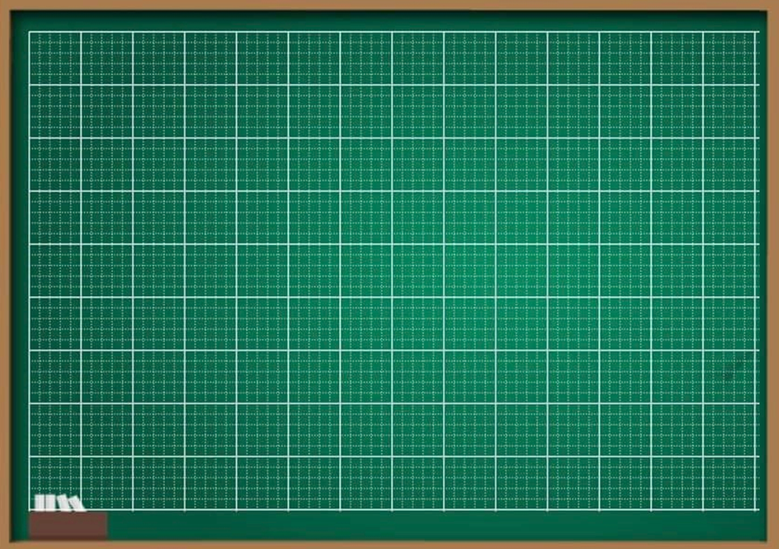
Thứ năm ngày 10 tháng 3 năm 2022
Tự nhiên và xã hội
Côn trùng

Slide 3

Tự nhiên và xã hội
Bài 50:CÔN TRÙNG

Slide 4
Yêu cầu cần đạt
Sau bài học này, học sinh sẽ:
- Chỉ và nói đúng tên các bộ phận cơ thể của các côn trùng được quan sát.
- Kể được tên một số côn trùng có lợi và một số côn trùng có hại đối với con người.
- Nêu được một số cách tiêu diệt những côn trùng có hại.
- Rèn cho học sinh kỹ năng làm chủ bản thân, đảm nhận trách nhiệm thực hiện giữ vệ sinh môi trường, nơi ở, tiêu diệt các côn trùng gây hại.
Từ đó bước đầu hình thành ở học sinh:
- Phát triển cho học sinh năng tự chủ và tự học, năng lực giao tiếp và hợp tác, năng lực giải quyết vấn đề và sáng tạo, năng lực nhận thức môi trường, năng lực tìm tòi và khám phá.
- Chăm chỉ, trung thực, trách nhiệm.
*GD BVMT:
- Nhận ra sự phong phú, đa dạng của các con vật sống trong môi trường tự nhiên, ích lợi và tác hại của chúng đối với con người.
- Nhận biết sự cần thiết phải bảo vệ các con vật.
- Có ý thức bảo vệ sự đa dạng của các loài vật trong tự nhiên.

Slide 5
NỘI DUNG BÀI HỌC
1. Khởi động
2. Khám phá
Hoạt động 1. Các bộ phận bên ngoài côn trùng
Hoạt động 2. Sự phong phú, đa dạng về đặc điểm bên ngoài của côn trùng.
Hoạt động 3. Ích lợi và tác hại của côn trùng
3. Vận dụng, trải nghiệm

Slide 6
Khởi động

Slide 7
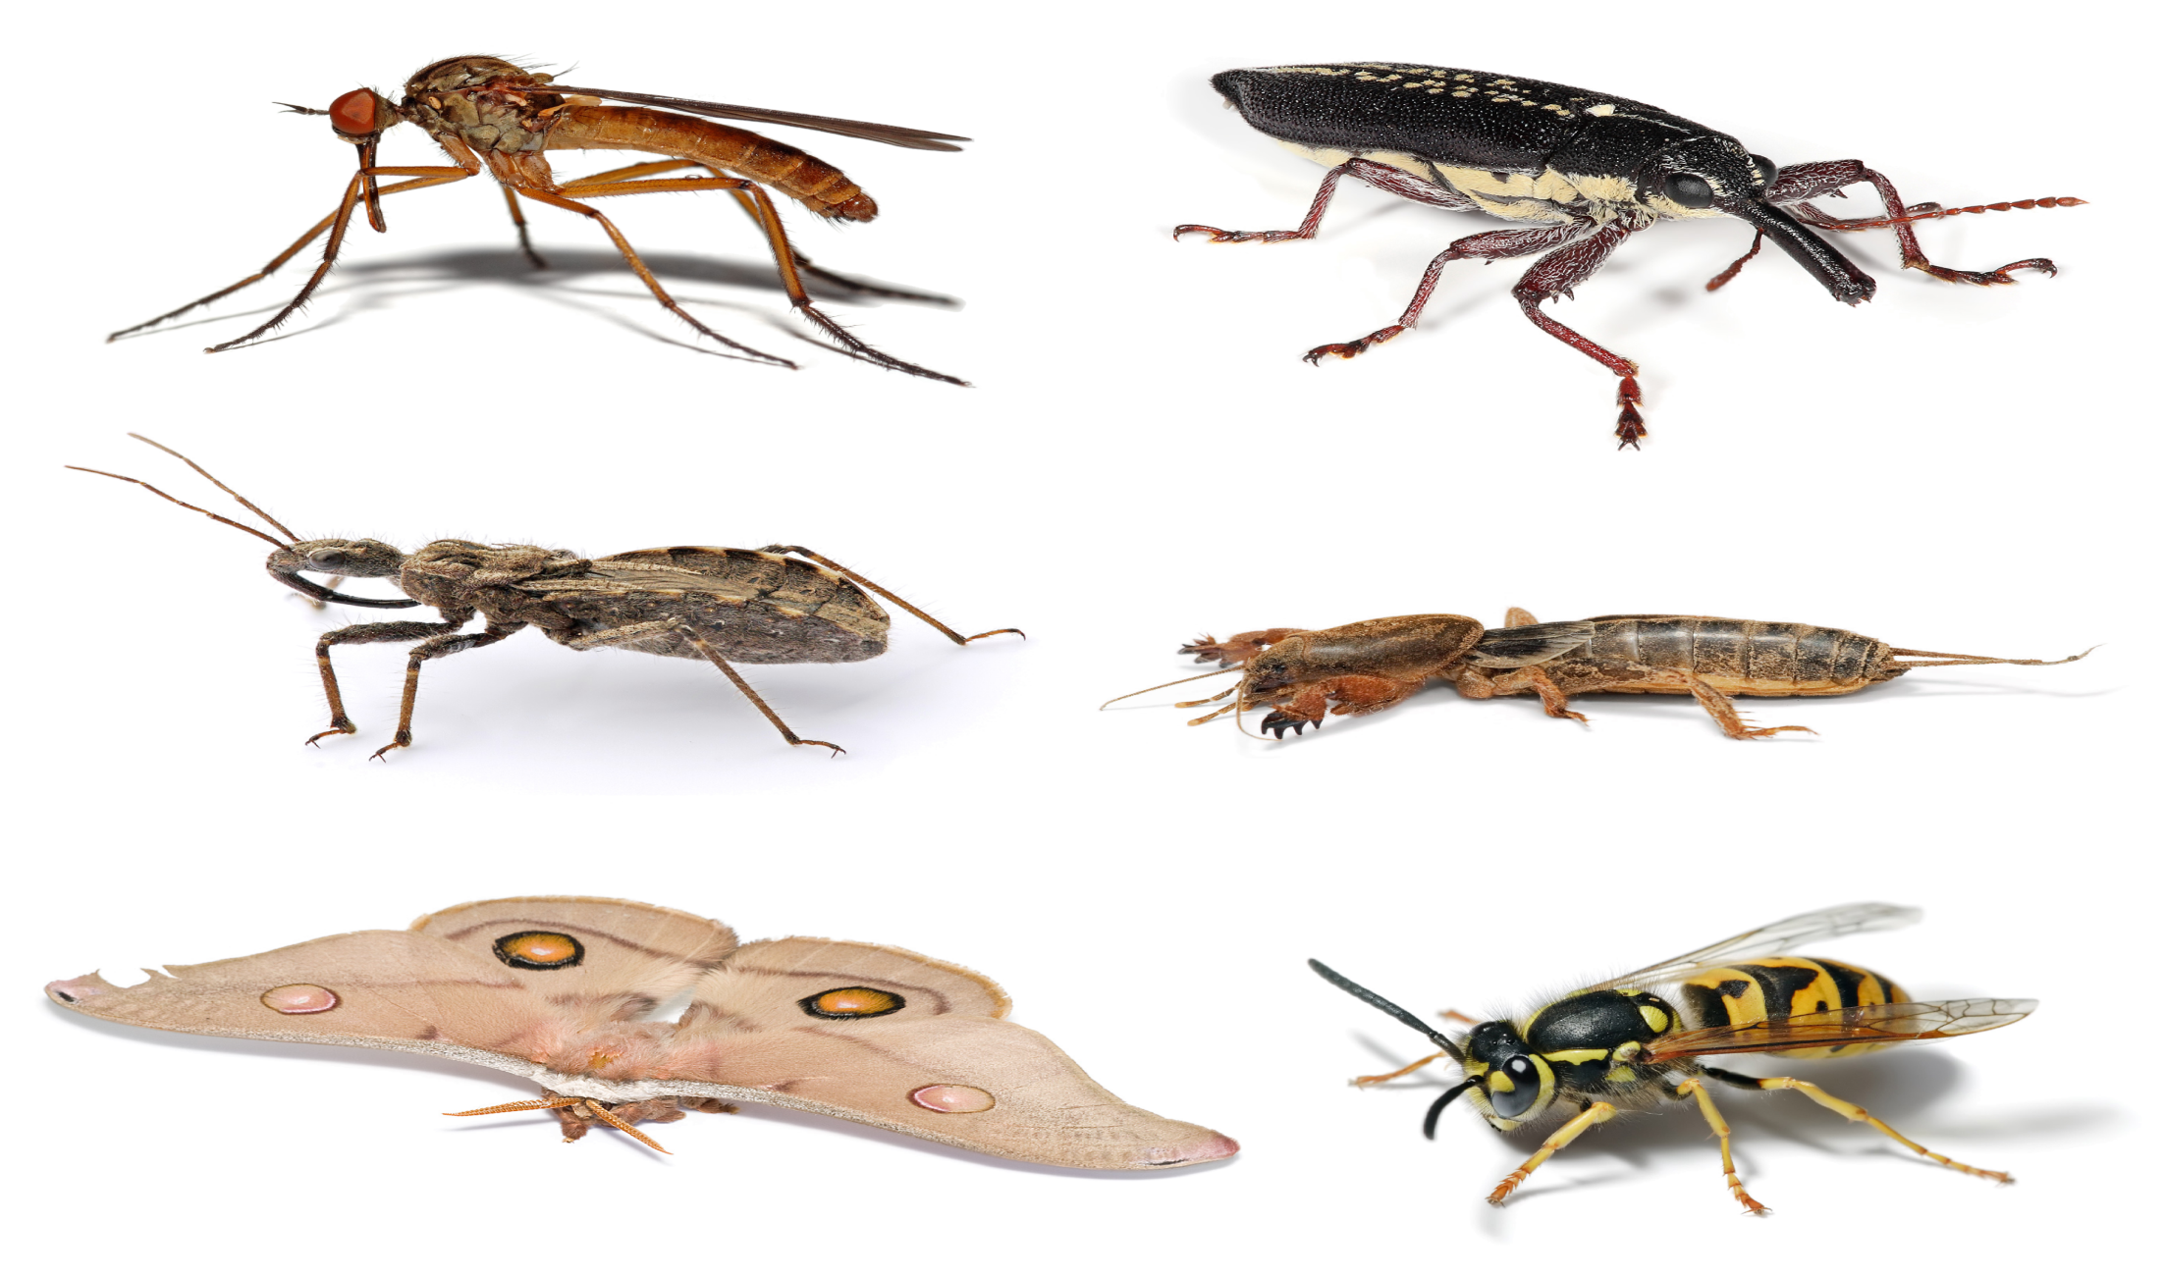
Hoạt động 1: Các bộ phận bên ngoài của côn trùng

Slide 8
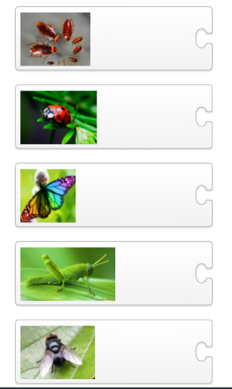
Câu 1. Chọn côn trùng thích hợp nhất với hình ảnh.
Bọ cánh cam
Bướm
Ruồi
Gián
Châu chấu

Slide 9
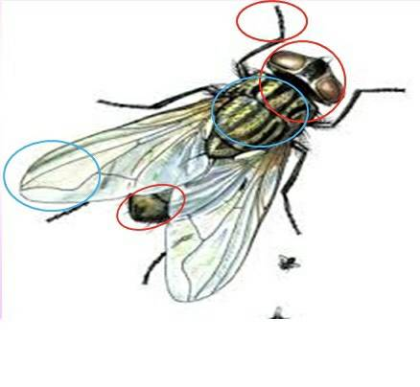
Câu 2. Hãy tìm đúng bộ phận của con ruồi.
1
Chân
2
Đầu
5
Cánh
3
Bụng
Ngực
4

Slide 10
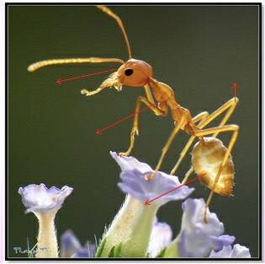
Câu 3. Hãy tìm đúng các bộ phận của con kiến.
Chân
2
Đầu
1
Ngực
4
Bụng
3

Slide 11
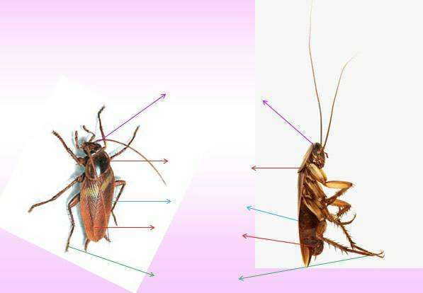
Câu 4. Hãy tìm đúng các bộ phận của con gián.
Chân
Đầu
Ngực
Bụng
Cánh

Slide 12
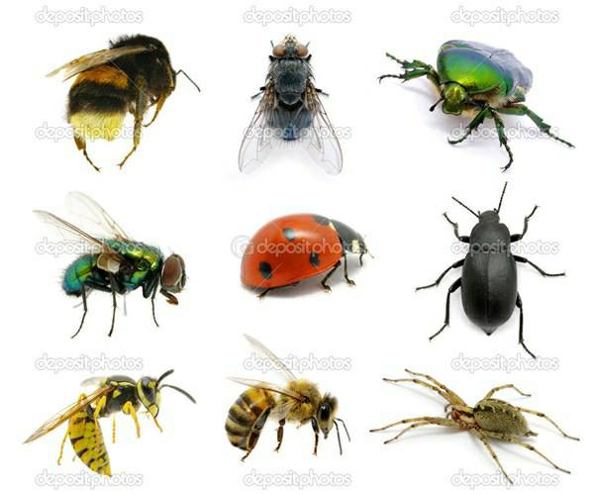
Câu 5. Các bộ phận bên ngoài của cơ thể côn trùng là: đầu, ngực, bụng, chân và cánh (nếu có). Theo con, đúng hay sai?
Đúng

Slide 13
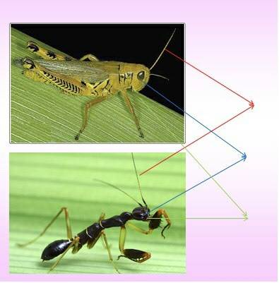
Câu 6. Trên đầu côn trùng thường có gì?
Vòi (miệng)
1
Mắt
2
3
Râu

Slide 14
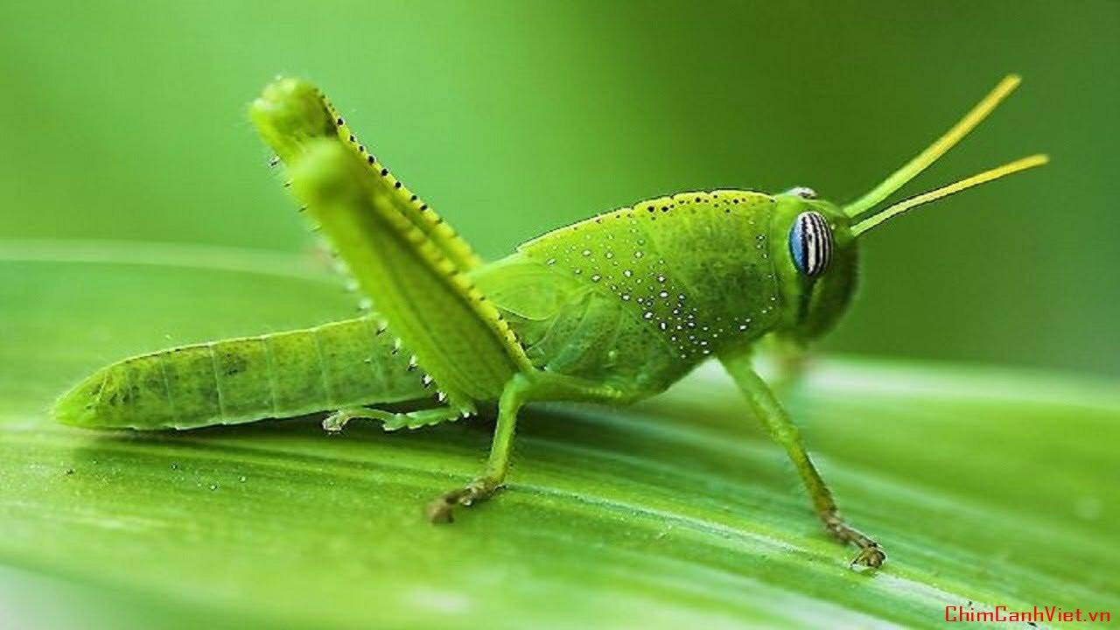
Câu 7. Râu của côn trùng thường để làm gì?
A. Để ăn thức ăn
B. Để bay
C. Để xác định phương hướng khi di chuyển

Slide 15
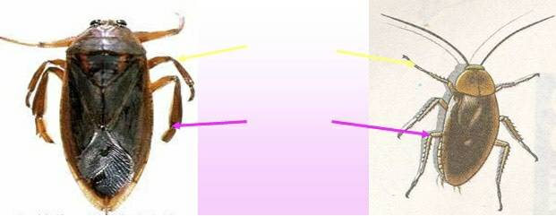
Câu 8. Côn trùng thường có mấy chân? Chân của chúng có gì đặc biệt?
Notes:
Côn trùng thường có 6 chân. Chân của chúng phân thành nhiều đốt. (có thể cho câu trả lời lên thành hiệu ứng)

Slide 16
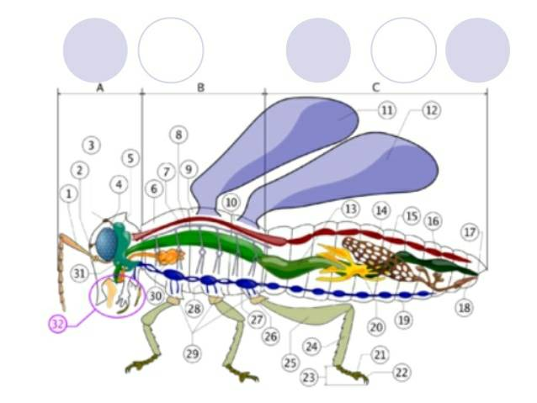
Câu 9. Quan sát hình và trả lời câu hỏi sau: Cơ thể côn trùng không có xương sống. Đúng hay sai?
Đúng

Slide 17
Kết luận
Côn trùng hay còn gọi là sâu bọ, là một lớp sinh vật thuộc về ngành động vật không xương sống, cơ thể có ba phần (đầu, ngực và bụng); 6 chân và chân phân thành nhiều đốt; mắt kép và một cặp râu. Phần lớn các loài côn trùng đều có cánh.

Slide 18
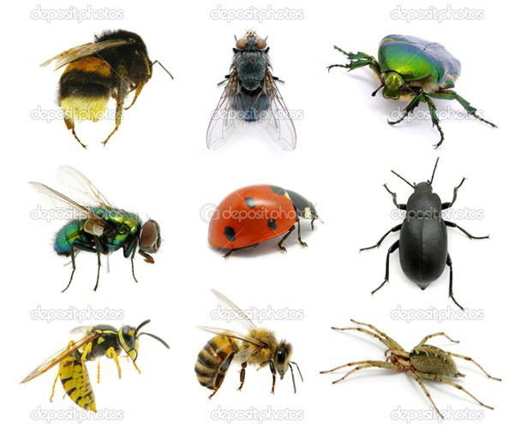
Hoạt động 2: Sự phong phú, đa dạng về đặc điểm bên ngoài của côn trùng

Slide 19
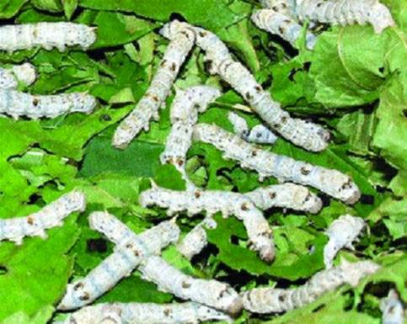
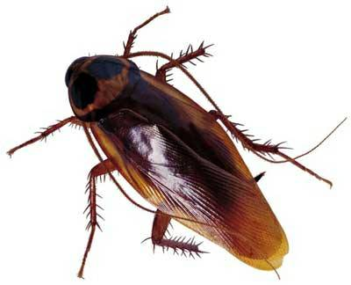
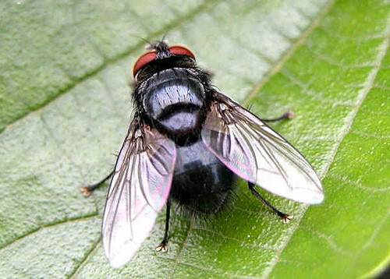
Câu 1. Lựa chọn côn trùng ở cột 2 với màu sắc tương ứng của chúng ở cột 1 sao cho đúng nhất.
Màu nâu
Tằm
Màu đen hoặc xanh đen
Gián
Màu trắng
Ruồi

Slide 20
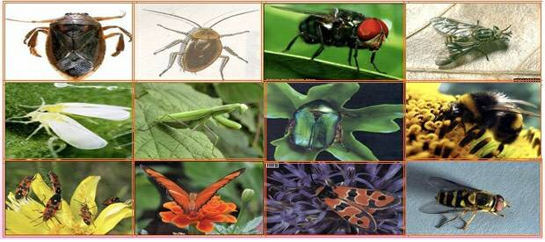
Câu 2. Quan sát các loại côn trùng sau và trả lời các loại côn trùng khác nhau thì có màu sắc như thế nào?
Notes:
GV cho HS lựa chọn giữa 2 đáp án hoặc cho HS trả lời miệng:
A. Côn trùng có nhiều loại và có màu sắc khác nhau.
B. Côn trùng có nhiều loại và có màu sắc giống nhau.
Đáp án. A

Slide 21
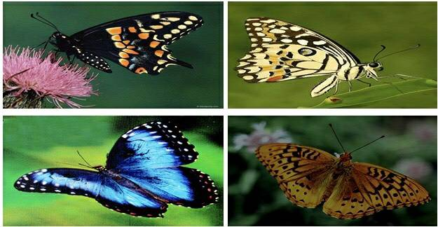
Câu 3. Chọn đáp án thích hợp nhất khi nói về một loài côn trùng.
Trong cùng …………… côn trùng sẽ có ………………. khác nhau. Đặc điểm ………….…về màu sắc, hình dáng, kích thước cũng …………
nhiều giống
bên ngoài
khác nhau
một loài

Slide 22
Câu 4. Chân cánh của các loại côn trùng khác nhau sẽ khác nhau về các đặc điểm nào? Chọn các đáp án đúng nhất.
A. Hình dáng
B. Vị trí
C. Kích thước
D. Số lượng

Slide 23
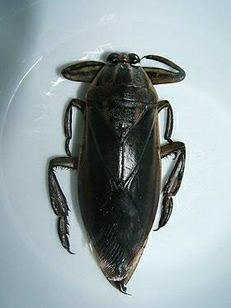
Câu 5. Quan sát tranh và trả lời cho cô biết. Chân cà cuống, gián: ngắn và mập. Đúng hay sai?
Đúng

Slide 24
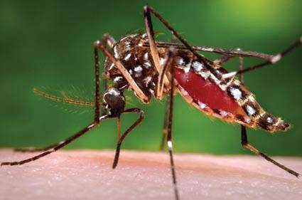
Câu 6. Quan sát tranh.
Con muỗi có chân dài, mảnh. Đúng hay sai?
Notes:
Đáp án A. Đúng.

Slide 25
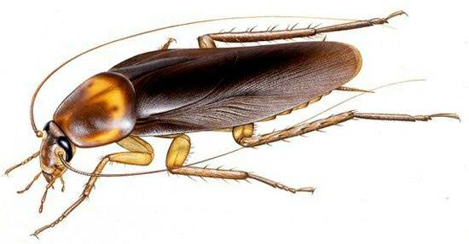
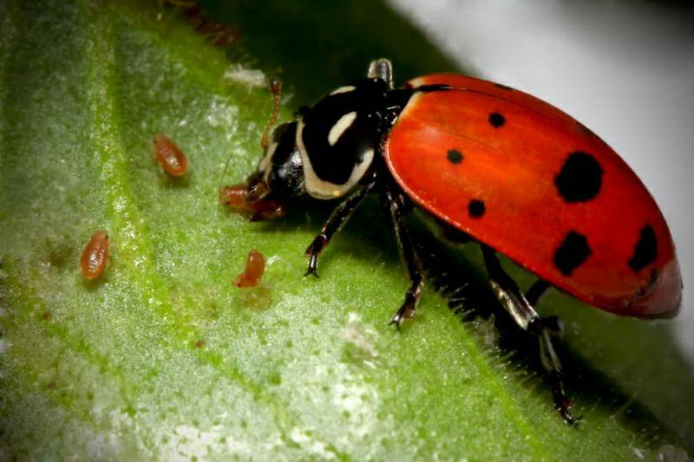
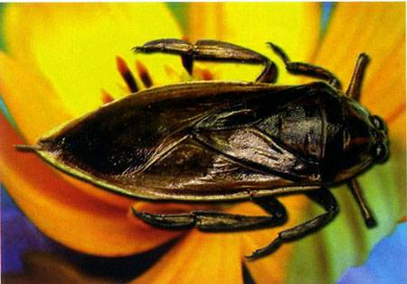
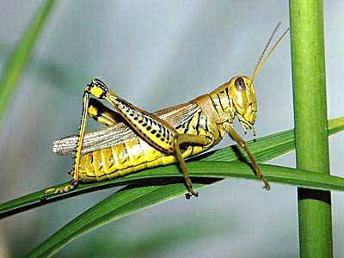

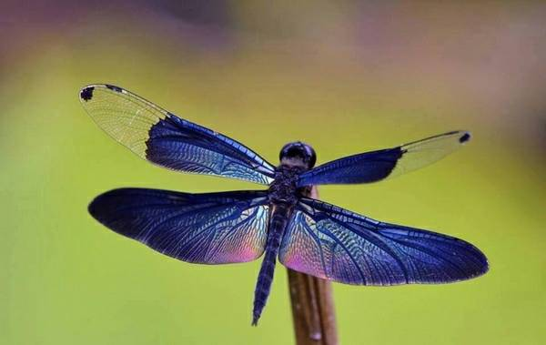
Câu 7. Các con côn trùng nào sau đây có nhiều lớp cánh, phía ngoài là cánh cứng, trong là cánh mỏng?

Slide 26
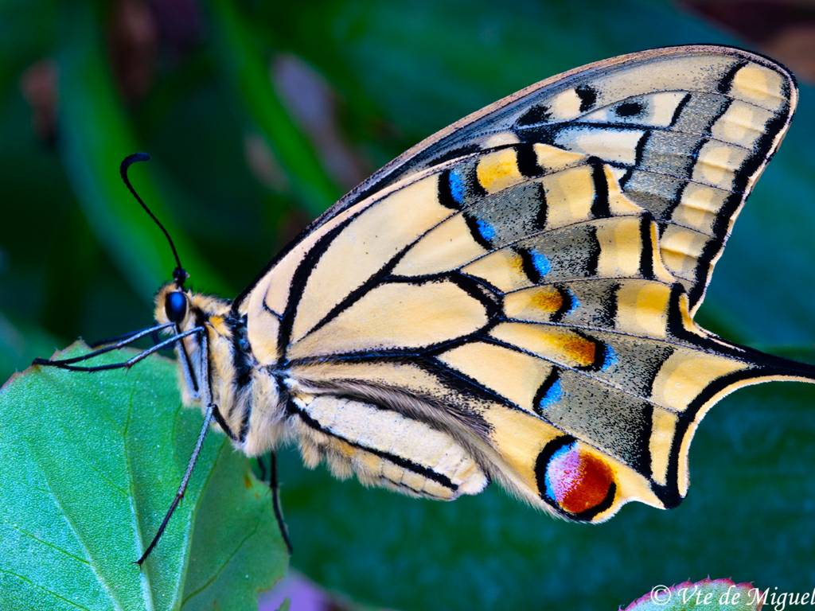
Câu 7. Côn trùng nào có cánh to hơn thân nhiều và màu sắc sặc sỡ?

Slide 27
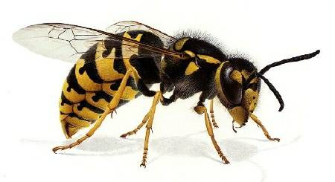
Câu 9. Các con côn trùng: bọ rùa, ong, châu chấu, ruồi dưới đây con vật nào có cánh mỏng và trong suốt?

Slide 28

Câu 10. Quan sát tranh và nhận xét gì về kích thước của các loại côn trùng.
Notes:
Trả lời: Côn trùng đều là các động vật có kích thước nhỏ.

Slide 29
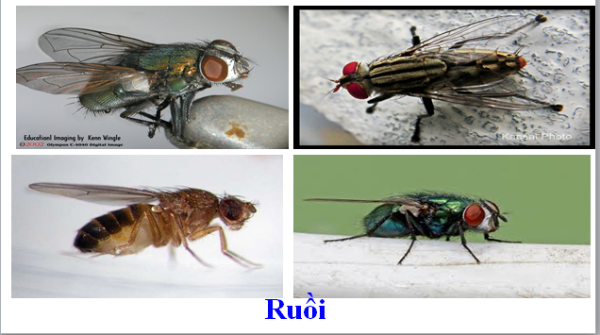
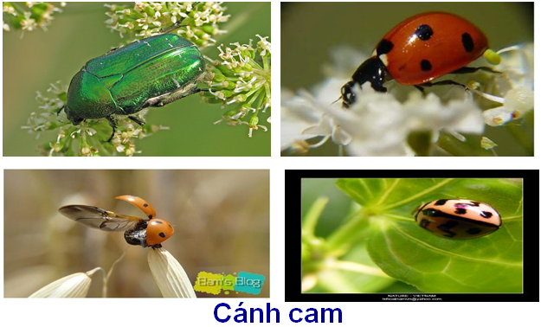
Điều em cần biết
Côn trùng có nhiều loài khác nhau, mỗi loài có đặc điểm hình dạng, màu sắc, kích thước khác nhau.Trong cùng một loài nhưng các giống khác nhau thì đặc điểm bên ngoài cũng khác nhau.

Slide 30
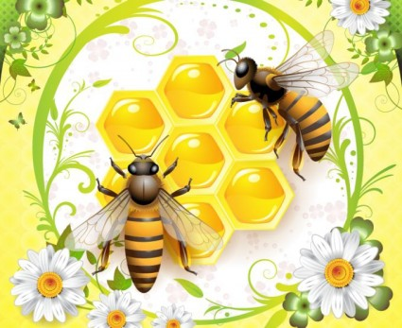
Hoạt động 3: Ích lợi và tác hại
của côn trùng

Slide 31
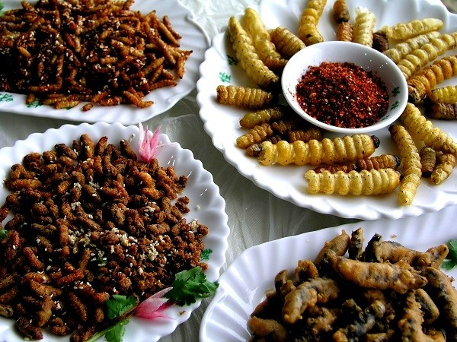
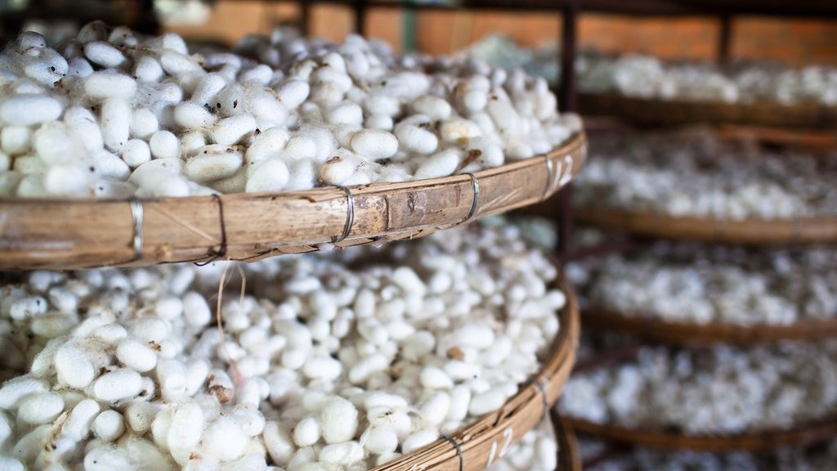
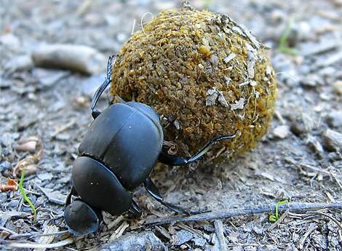
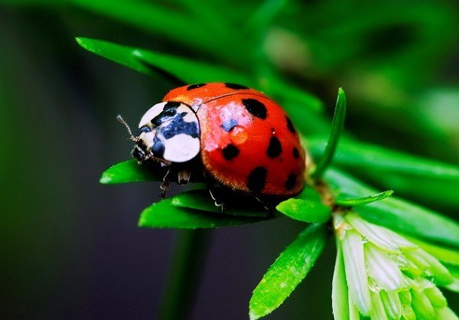
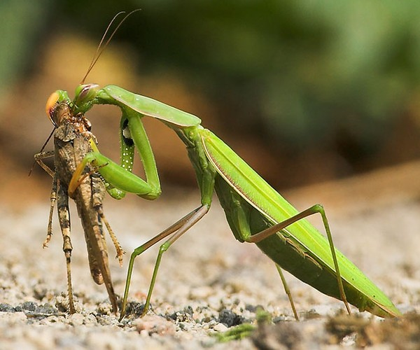
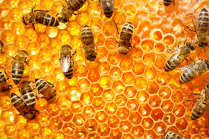
Côn trùng có ích
Ong cho mật ngọt
Cho tơ để dệt vải
Làm sạch môi trường
Tiêu diệt côn trùng gây hại
Làm thực phẩm
Thiện địch bảo vệ mùa màng

Slide 32
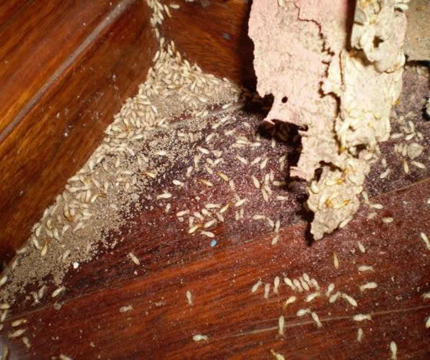
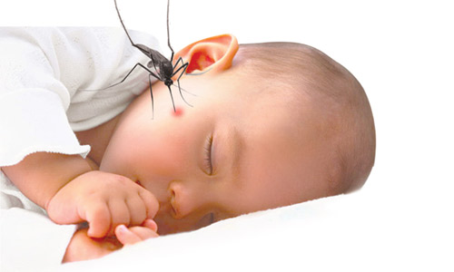
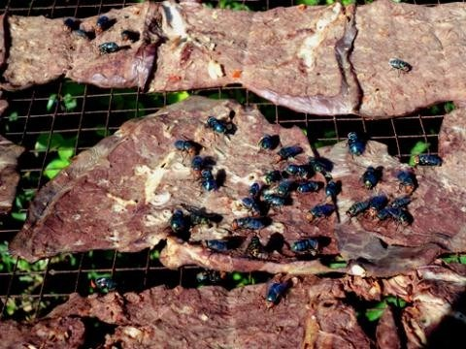
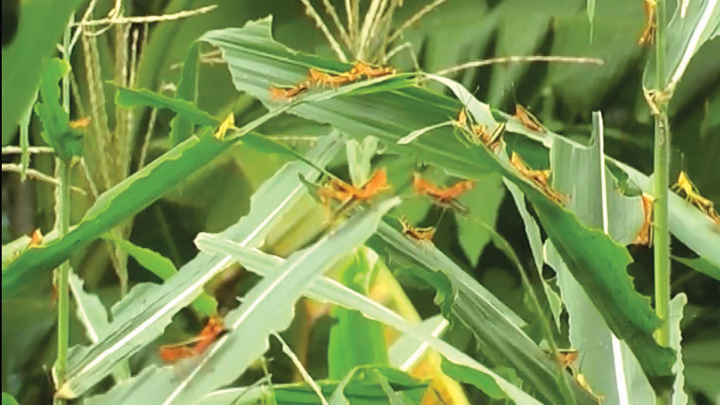
Côn trùng gây hại
Hút máu, gây bệnh sốt xuất huyết
Truyền bệnh tiêu hóa
Mọt phá hư hỏng các đồ gỗ
Phá hoại mùa màng

Slide 33
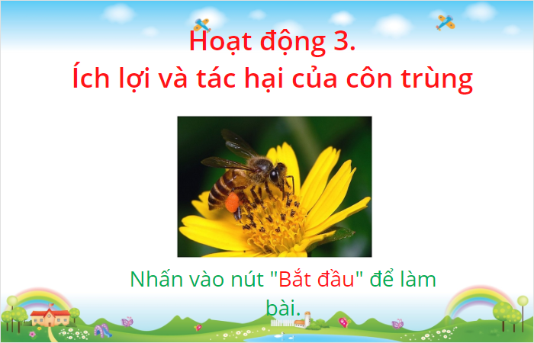

Slide 34

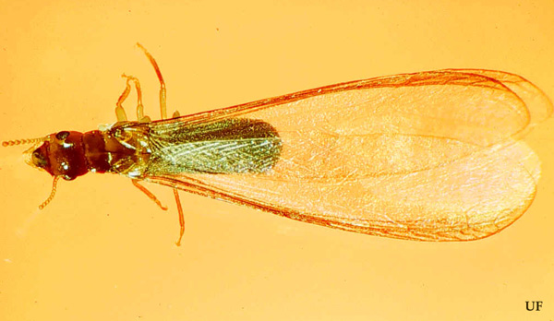
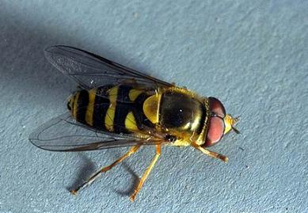
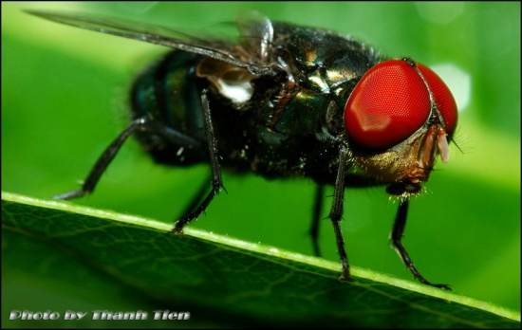
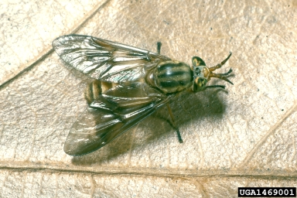
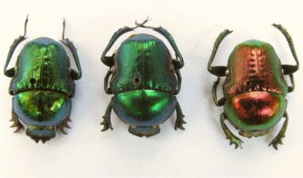
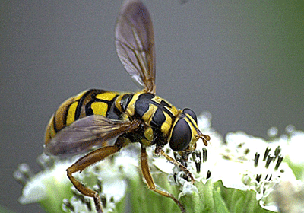
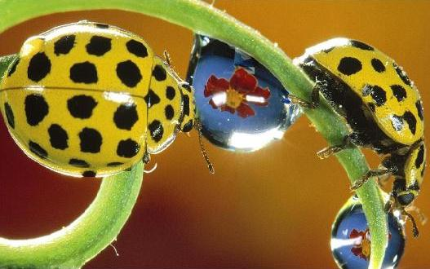
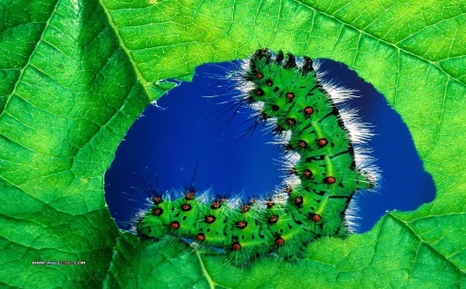
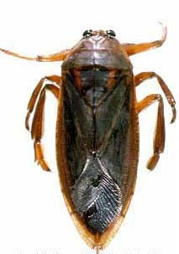
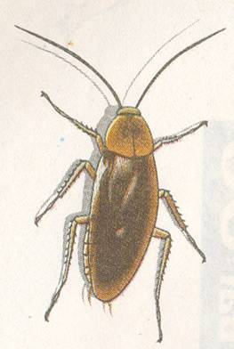


Hãy kể tên một số côn trùng mà em biết ?
Con mối
Ruồi vàng
Ruồi
Ruồi trâu
Ong
Cánh cam
Bọ dừa
Sâu
Cà cuống
Gián
Bướm
Bướm

Slide 35

Câu 1. Phân loại côn trùng thành hai nhóm (Nhóm có lợi và nhóm có hại) sao cho đúng nhất.
Có lợi
Có hại

Slide 36






2. Ích lợi và tác hại của côn trùng

Slide 37



2. Ích lợi và tác hại của côn trùng
* Ong ,tổ ong và hoạt độngnuôi ong.

Slide 38



Phun thuốc diệt côn trùng
Vệ sinh sạch sẽ nhà cửa, lớp học
Phát quang bụi rậm

Slide 39

Một số cách tiêu diệt côn trùng gây hại

Slide 40
Kết luận
- Hãy chăm sóc và bảo vệ côn trùng có ích như: ong, tằm, cà cuống, chuồn chuồn, bọ ngựa…
- Hãy diệt các côn trùng có hại gây phá hoại mùa màng, gây các bệnh truyền nhiễm, bệnh tiêu hóa…như châu chấu, ruồi, muỗi, gián…

Slide 41
Vận dụng. trải nghiệm

Slide 42

Trò chơi
DIỆT CON VẬT CÓ HẠI
Các con côn trùng sẽ lần lượt xuất hiện trên màn hình. Nếu là côn trùng có ích, các em sẽ h«: “ Không diệt”. Nếu là côn trùng có hại, các em sẽ h«: “Diệt”
Diệt
Không diệt

Slide 43

Diệt
Bướm

Slide 44

Diệt
Châu chấu

Slide 45

Diệt
Mối

Slide 46

Kh«ng diÖt
Chuồn chuồn

Slide 47

Diệt
Muỗi

Slide 48

Diệt
Sâu

Slide 49
Không diệt
Cà cuống

Slide 50


Diệt
Ve sầu

Slide 51

Không diệt
Ong

Slide 52

Diệt
Ruồi

Slide 53

Không diệt
Tằm

Slide 54

Diệt
Bọ chét

Slide 55




Không diệt
Nhện

Slide 56

Diệt
Bọ xít

Slide 57


Không diệt
Bọ cạp

Slide 58


Slide 59
Chúc các em chăm ngoan
học giỏi!

